Slide 1
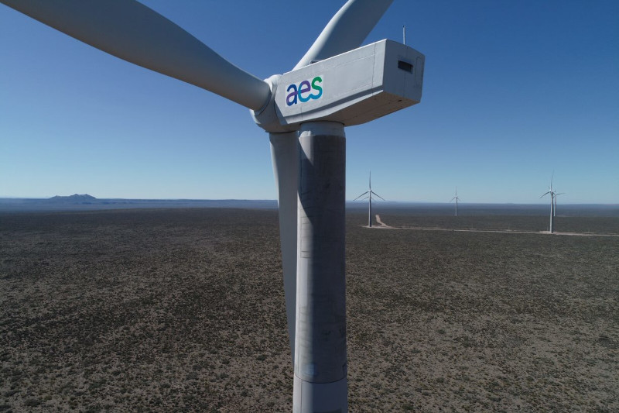

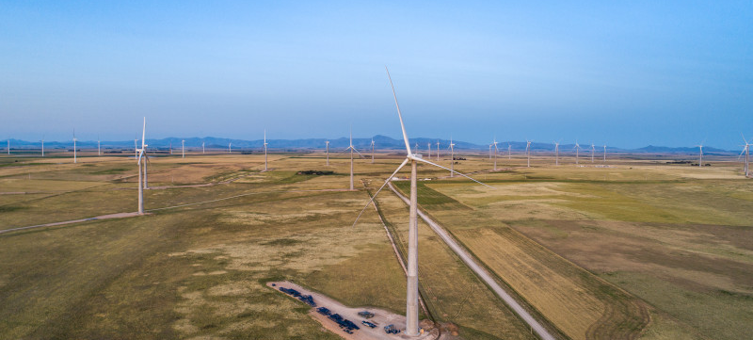
Calidad del aire
AES Argentina
Mayo 2026
Notes:
Cover page opt 2

Slide 2
Estación Saavedra
No se observan valores por encima del límite legal - El equipo de PM10 y PM2,5 fue retirado y se encuentra a la espera de un repuesto.

Slide 3
Estación UTN
Se observa 1 solo día con valores por encima del límite legal (29/05) correspondiendo a calibración de equipos.

Slide 4
Estación Móvil
No se Observan días por encima del límite legal

